Slide 1

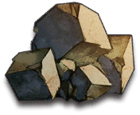
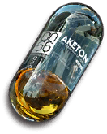
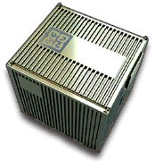
返回
科技树
建设
材料
军事
构造体
矿物提纯
药剂生产
药剂生产
研究中
70%
8000
8000
5
流式生产α
5
药剂生产
矿物提纯
药剂生产
8000
流式生产α
研究中
70%
8000
矿物提纯
药剂生产
药剂生产
矿物提纯
药剂生产
药剂生产
研究中
70%
已完成研究
8000
研究中
70%
8000
8000

Slide 2
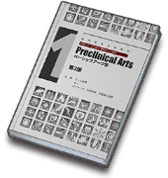
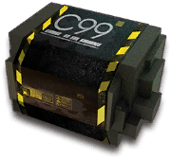
返回
科技树
矿物提纯
未研究
矿物提纯
科技效果：
科技花费
预计耗时
1月
已研究
未满足
浮选是细粒物料分选中应用较广、效果较好的一种选矿方法。尤其是随着全球矿石资源越来越贫，有用矿物在矿石中分布越来越细和越来越杂。
解锁科技
灵能飞升
科技效果：
解锁建筑
研究点
原石
等离子熔炉
8000
5 / 10
浮选是细粒物料分选中应用较广、效果较好的一种选矿方法。尤其是随着全球矿石资源越来越贫，有用矿物在矿石中分布越来越细和越来越杂。
解锁科技
解锁科技
灵能飞升
灵能飞升
矿物提纯
研究中
浮选是细粒物料分选中应用较广、效果较好的一种选矿方法。尤其是随着全球矿石资源越来越贫，有用矿物在矿石中分布越来越细和越来越杂。
科技效果：
解锁科技
解锁科技
灵能飞升
灵能飞升

Slide 3

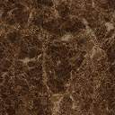
科技详情
矿物提纯
效果
研究点数
8000
预计耗时
8月
浮选是细粒物料分选中应用较广、效果较好的一种选矿方法。尤其是随着全球矿石资源越来越贫，有用矿物在矿石中分布越来越细和越来越杂，
再加上材料和化工行业对物料分选的要求和精度越来越高，浮选的作用越来越大。
解锁科技
解锁建筑
灵能飞升
等离子熔炉
科技条件
未满足
未满足
科技：矿物开采
科技：矿物开采
研究点
8000
研究

